Slide 1
과제.김병근_수집 데이터 설명 자료
Index
1. 회사 소개
2. 공정 소개
3. 데이터 내용
2020.11.02

Slide 2

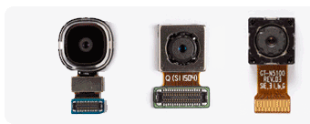
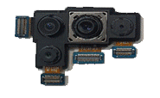
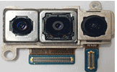
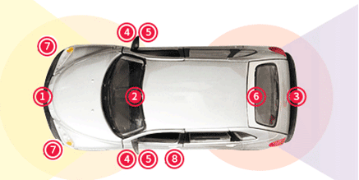

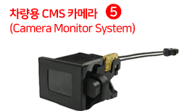
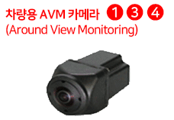
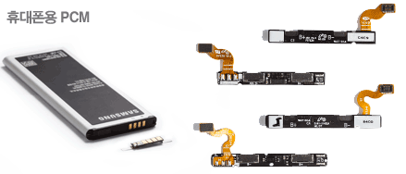
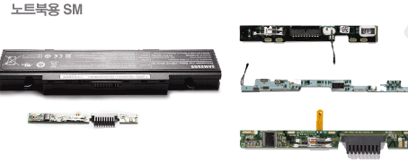
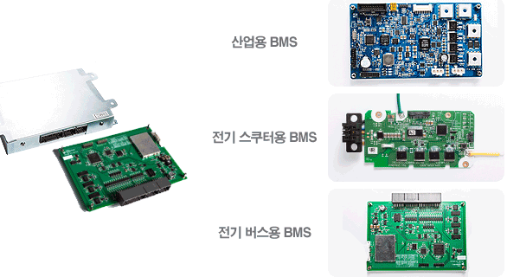
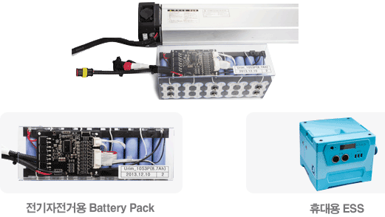
1. 회사 소개: ㈜파워로직스
CM: Camera Module 사업
+ 전장CM
BM: Battery Module 사업 (+ Energy Solution)
+ ES: Energy Solution (Pack)

Slide 3
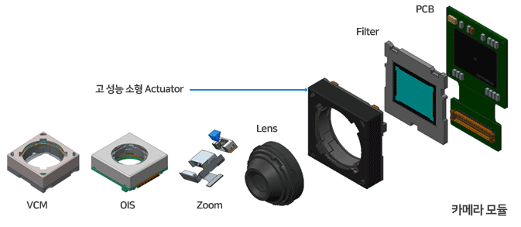
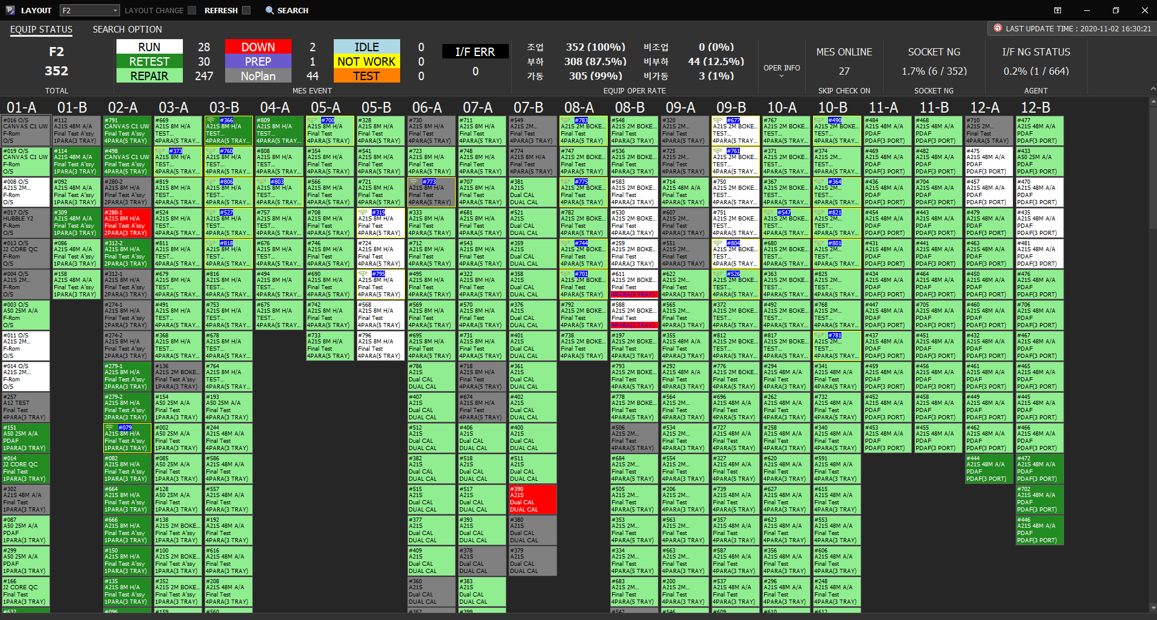
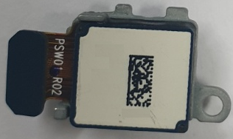
2. 데이터 추출 장비(공정)
Mobile CM 전체 공정
SMT(PCB)
전 공정
(D/A, W/B, A/A)
후 공정
VCM
ACTUATOR
1/2층, 5개 공정, 800여대 장비
데이터 추출 공정(후공정)
: 기구적인 제품이 완성된 후,
Software적인 writing과
최종검사를 하는 장비에서 추출된 데이터

Slide 4

3. 데이터 내용
제조 및 검사 결과 데이터
INPUT
과제 제출 데이터 설명
※ 데이터 량(rows)
- 90,000,000 / 일(日)
- 22.5억 /월(月)
제품 CODE
공정 CODE
제조 또는 검사 결과
MES 데이터 전송
장비 상태
Sensor ID(고유값)
장비 ID (고유값)
Tact time
바코드 ID
장비 PC 정보(IP, MAC)
Module ID
장비 PGM 버전
(제어, 비전, 핸들러)
제조/검사 시간
OUTPUT
Recipe(Spec)
설정 내역
검사 유형별, 분포도
불량 유형 분석
불량 발생 시간대 분석
불량 발생 예측
: 불량 판정 전, 이상 수치 감지: 장비
제조/검사 그룹. 1
제조/검사 항목. 1
결과 값. 1
판정(OK/NG). 1
제조/검사 항목. 2
결과 값. 1
판정(OK/NG). 2
제조/검사 항목. 3
결과 값. 3
판정(OK/NG). 3

